Slide 1
第九章 平面图与图的着色

Slide 2
9.1 平面图与欧拉公式
9.1 平面图与欧拉公式（补充）
9.2 顶点着色
9.3 平面图的着色
9.4 边的着色
9.5 图着色的应用

Slide 3
平面图
在现实生活中，常常要画一些图形，希望边与边之间尽量减少相交的情况，例如印刷线路板上的布线，交通道的设计等。
同构

Slide 4
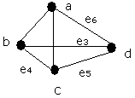
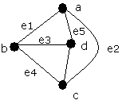
9.1 平面图与欧拉公式
一、平面图
定义9.1（平面图）
若一个图能画在平面上使它的边互不相交（除在顶点处），则称该图为平面图，或称该图能嵌入平面的。

Slide 5
图9.1(a),(b)
图9.1(a)平面图G, (b) 所示的Ğ是G的平面嵌入。

Slide 6
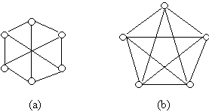
图9.2：并不是所有的图都是平面图。（K₅和K_{3,3}）

Slide 7
9.1 平面图与欧拉公式
二、欧拉公式
1 定义9.2（面/外部面/内部面）
平面图G嵌入平面后将Ğ分成若干个连通闭区域，每一个连通闭区域称为G的一个面。
恰有一个无界的面，称为外部面。
其余的面称为内部面。

Slide 8
9.1 平面图与欧拉公式
2 欧拉公式
（1）定理9.1
若连通平面图G有n个顶点，e条边和f个面，则
n-e+f=2
称为欧拉公式。
证明方法：归纳法

Slide 9
证明：
（1）归纳基础：一条边，欧拉公式成立；
（2）归纳步骤：假设m-1条边，欧拉公式成立；
考察m条边的连通平面图：
1）若有度数为1的顶点，则删去该顶点及其关联边，便得到连通平面图G’，G’满足欧拉公式，再将删去的点和边加回G’得到G也满足欧拉公式；
2）若没有度数为1的顶点，则删去有界面边界上的任一边，便得到连通平面图G’， G’满足欧拉公式，再将删去的边加回G’得到G也满足欧拉公式。

Slide 10
9.1 平面图与欧拉公式
(2)推论9.1
若G是n≥3的平面简单图，则e≤3n-6。
证明：只证明连通的平面简单图的情况，G是n≥3的平面简单图，每个面由3条或更多条边围成，因此边的总数大于等于3f，因为每条边至多被计算两次，所以G中至少有3f/2条边，即e≥3f/2。
根据欧拉公式，有n-e+2e/3≥2。
所以3n-6≥e。

Slide 11
(3)推论9.2
若平面图的每个面由四条或更多条边围成，则e≤2n-4。
证明：类似推论9.1的证明
（由学生在课堂上当场进行推导）

Slide 12
(4)推论9.3
K₅和K_{3,3}是非平面图。
证明：反证法：若K₅是平面图，由推论9.1，当n=5, e=10时，3n-6≥e不可能。所以K₅是非平面图。
若K_{3,3} 是平面图，由推论9.2，当n=6, e=9时，2n-4≥e不可能。所以K_{3,3}是非平面图。

Slide 13
9.1 平面图与欧拉公式
(5)定理9.2
在平面简单图G中至少存在一个顶点v₀，
d(v₀)≤5
证明方法：反证法，假设所有顶点度数大于5，由推论9.1，导致矛盾。

Slide 14
9.1 平面图与欧拉公式
三 平面图的特征
1 剖分
在G的边上插入有限个点便得到G的一个剖分。
例：

Slide 15
2 定理9.3（库拉托斯基定理）
图G是平面图⇔ 它的任何子图都不是K₅和K_{3,3}的剖分。

Slide 16
9.1 平面图与欧拉公式
四 对偶图
1 定义9.3（几何对偶）
设Ğ是平面图G的平面嵌入，则G的几何对偶G*构造如下：
(1) 在Ğ的每一个面f内恰放唯一的一个顶点f*；
(2) 对Ğ的两个面f_{i}, f_{j}的公共边x_{k}，作边x_{k}*={f_{i}*, f_{j}*}与相交；得到图记为G*，即G的几何对偶（简称G的对偶）。
图9.4

Slide 17
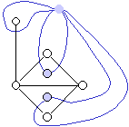
如下图中，G的边和结点分别用黑线和“○”表示。而它的对偶图的边和结点分别用蓝线和“●”表示。
请指出错误之处

Slide 18
若G是连通平面图，则G*也是连通平面图。
/*由定义*/

Slide 19
9.1 平面图与欧拉公式
2 定理9.4（ G和G*的顶点数，面数和边数的关系）
设G是有n个顶点，e条边，f个面的连通平面图；又设G的几何对偶G*有n*个顶点，e*条边，f*个面，则n*=f, e*=e, f*=n。
证明方法：前两个关系式直接由G*的定义给出，第3个关系式由欧拉公式推出。

Slide 20
3 定理9.5
G是连通平面图⇔G**同构于G。

Slide 21
6.1 平面图与欧拉公式（补充）
一、球面与平面
1. 嵌入曲面
设S是一个给定的曲面，比如平面，球面等，如果图G能画在曲面S上使得它的边仅在端点处相交，则称G可嵌入曲面(embeddable in the surface) S。

Slide 22
2. 定理6A.
图G可嵌入球面S  G可嵌入平面P。
/*证明基于球极平面射影。*/
/*图嵌入平面与球面是一回事。*/

Slide 23
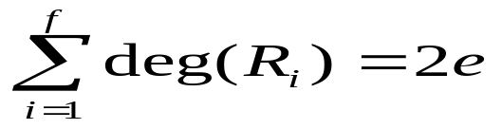
二、平面图
1 边界和度数
1）定义6A：
包围每个面的所有边组成的回路组称为该面的边界(boundary)，边界的长度称为该面的度(degree of a face)。面R的度记为deg(R)。
2）定理6B：
平面图G中所有面的度数之和等于边数e的2倍:
其中f为G的面数。

Slide 24
证明：/*正向推导*/
∀e∈G, e为面R_{i}和R_{j} (i≠j)的公共边界上的边时，在计算R_{i}和R_{j}的度数时各提供次数1，而当e只在某一个面R的边界上出现时，它必出现两次，所以在计算R的度数时e提出的次数为2，于是每条边在Σdeg(R_{i})中，各提供度数2，所以命题成立。

Slide 25
2 极大平面图、极小非平面图
1）定义6B（极大平面图、极小非平面图）
设G为简单平面图，若在G的任意不相邻u, v之间加边(u, v)，所得图为非平面图，则称G为极大平面图。
若在非平面图G中任意删除一条边，所得图为平面图，则称G为极小非平面图。
K₅-e均为极大平面图
K₅, K_{3,3}都是极小非平面图

Slide 26
2）定理6C
G为n（n≥3）个顶点的简单的连通平面图，G为极大平面图当且仅当G的每个面的度数均为3。
/*极大平面图G的每个面都是三角形*/

Slide 27
3）定理6D
在n(n≥4)个顶点的极大平面图G中，δ(G)≥3。
/*δ(G)为G的最小度*/

Slide 28
定理6E.
G为n（n≥3）个顶点、e条边的简单平面图，则G为极大平面图当且仅当e=3n-6。

Slide 29
证明：
：因为G是连通的，由欧拉公式得f=2+e-n。又因为G是极大平面图，所以2e=3f。所以e=3n-6。
：如果e=3n-6，但G不是极大平面图，则在G中可以继续加边，产生的还是平面简单图G’，e’>3n-6 。因为由推论6.1，对n≥3的平面简单图G’，则e’≤3n-6，导致矛盾。

Slide 30
三、欧拉公式
应用欧拉公式及其推广形式得到平面图的另外一些性质。

Slide 31
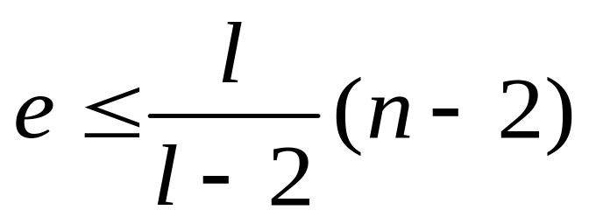
定理6F
设G是连通平面图，且G的各面的度数至少为l（l≥3），则G的边数e与顶点数n有如下关系：

Slide 32
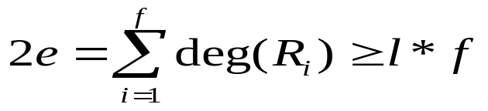
证明：因为平面图G中所有面的次数之和等于边数e的2倍，所以
由欧拉公式f=2+e-n，代入2e≥l(2+e-n)，所以

Slide 33
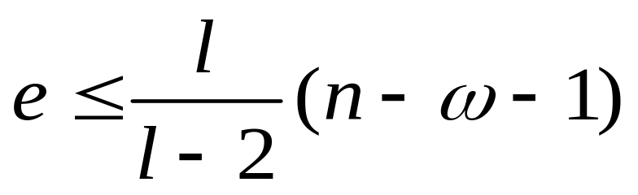
推论1
设G是具有ω（ω≥2）个连通分支的平面图，且G的各面的次数至少为l（l≥3），则G的边数e与顶点数n有如下关系：

Slide 34
定理6G
G为n（n≥3）个顶点、e条边的简单平面图，则e=3n-6。

Slide 35
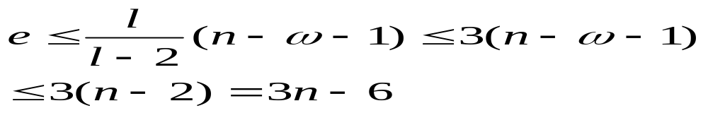
证明：设G有ω（ω≥1）个连通分支。
若G是森林，则e=n-ω ≤3n-6（n≥3）。
若G不是森林，则G中存在圈；由于G是简单图，所以圈的长度大于等于3，因而各面的次数至少为l（l≥3）， l /（l-2）在l=3时达到最大值，因此

Slide 36
四、平面图的判断
1. 定义6C（插入2度顶点/消去2度顶点）
设e=(u, v)为图G中一条边，在G中删除e，增加新的顶点w，使u与v均与w相邻，即G’=(G-e)∪{ (u, w), (w, v) }，称为在G中插入2度顶点w。
设w为G中的一个2度顶点，w与u, v相邻，删除w，增加新边(u, v)，即G’=(G-w) ∪{ (u, v) }，称为在G中消去2度顶点w 。

Slide 37
2. 定义6D（同胚）
若两个图G₁与G₂是同构的，或通过反复插入或消去2度顶点后是同构的，则称G₁与G₂是同胚的。

Slide 38
3. 库拉托斯基定理的两种形式
1) 图G是平面图当且仅当G不含与K₅同胚子图，也不含与K_{3,3}同胚子图。
2) 图G是平面图当且仅当G中没有可以收缩到K₅的子图，也没有可以收缩到K_{3,3}的子图。

Slide 39
五、平面图的应用——正多面体
1. 每个凸多面体对应一个平面图：
设P是凸多面体。以P的顶点为顶点，P的棱为边而得到的平面图G(P)称为对应于P的平面图。则G(P)是连通的且δ(G(P))≥3，P的面就是G(P)的面，而且G(P)的每条边正好在两个面的边界上。

Slide 40
2. 欧拉凸多面体公式
以V, E, F分别表示凸多面体P的顶点数、棱数和面数，则V-E+F=2。

Slide 41
3. 设V_{n}和F_{n}分别表示凸多面体P的n度点和n度面的数目，当n≥3时， 2E=∑nF_{n} = ∑nV_{n} 。

Slide 42
4. 定理6H.
每个凸多面体中都至少有一个n度面，3≤n≤5。
/*证明方法：反证法*/

Slide 43
证明：设F₃=F₄=F₅=0。
因为所有面的度数之和为2E，2E=∑nF_{n}≥ ∑6F_{n}=6∑F_{n}=6F，其中n≥6，则2E≥6F，F≤E/3。
因2E=∑nV_{n}≥ 3∑V_{n}=3V，其中n≥3，则V≤2E/3。
由凸多面体公式V-E+F=2，得E=V+F-2 ≤ 2E/3+ E/3-2=E-2，导致矛盾。

Slide 44
5. 正多面体(regular polyhedron, Plato体)
[1] 定义(正多面体).
每个面并且每个多面角都相等的凸多面体称为正多面体.对应的平面图称为Plato图.
[2] Euclid(约公元前330年-前275年)《几何原本》：
仅有5个正多面体：四面体、立方体、十二面体、八面体、二十面体。

Slide 45
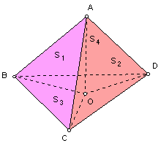
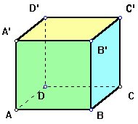

Slide 47
[3]. 定理6I.
仅有5个正多面体。

Slide 48
证明：设P是正多面体G(P)对应的平面图。由V-E+F=2，得-8=4E-4V-4F=2E+2E-4V-4F= ∑nF_{n}+∑nV_{n} -4∑V_{n} -4∑F_{n} = ∑(n-4)F_{n}+ ∑(n-4)V_{n} ，n≥3。
因为P是正多面体，所以存在两个整数h和k使F=F_{h}且V=V_{k}，因此有-8=(h-4)F_{h}+(k-4)V_{k}，并且由2E=∑nF_{n} = ∑nV_{n}，有hF_{h}=2E= kV_{k}。由定理6H，3≤h≤5，分3种情况。

Slide 49
情形1. 当h=3时，因为-8=(h-4)F_{h}+(k-4)V_{k}，且hF_{h}=2E= kV_{k}，所以12=(6-k)V_{k}。因此有3≤h≤5。由-8=(h-4)F_{h}+(k-4)V_{k}和12=(6-k)V_{k}，得：
当k=3时，V₃=4，F₃=4，因此P是四面体；
当k=4时，V₄=6，F₃=8，因此P是八面体；
当k=5时，V₅=12，F₃=20，因此P是十二面体；

Slide 50
情形2. 当h=4时，因为-8=(h-4)F_{h}+(k-4)V_{k}，所以8=(4-k)V_{k}，则k=3，V₃=8，F₄=6，因此P是立方体。
情形3. 当h=5时，因为-8=(h-4)F_{h}+(k-4)V_{k}，且hF_{h}=2E= kV_{k}，所以20=(10-3k)V_{k}。则k=3，V₃=20，F₅=12，因此P是立方体。

Slide 51
图的着色
9.2—9.4

Slide 52
图的着色问题起源
四色猜想：
至多用4种颜色给平面或球面上的地图着色，使得相邻的国家着不同的颜色。

Slide 53
9.2 顶点着色
一、顶点着色
定义9.4 (顶点着色)
设G是一个没有自环的图，对G的每个顶点着色，使得没有两个相邻的顶点着上相同的颜色，这种着色称为图的正常着色。
图G的顶点可用k种颜色正常着色，称G为k-可着色的。
使G是k-可着色的数k的最小值称为G的色数，记为χ(G)。如果χ(G)=k，则称G是k色的。
图9.6

Slide 54
9.2 顶点着色
二、性质
1. 定理9.6
(1)G是零图⇔ χ(G)=1；
(2)对于完全图K_{n}， χ(K_{n})=n，而χ(ќ_{n})=1；
(3)对于n 个顶点构成的回路G_{n}，当n是偶数时， χ(G_{n})=2；当n是奇数时，χ(G_{n})=3；
(4)G是二分图⇔ χ(G)=2。

Slide 55
证明方法：由定义

Slide 56
9.2 顶点着色
2. 定理9.7
如果图G的顶点最大度数为Δ(G)，则χ(G)≤1+Δ(G)。
/*证明方法：对G的顶点数采用数学归纳法，证明G是1+Δ(G)-可着色的。*/
/*对于n≥3的n色图的特征至今没有得出，然而可以给出色数上界*/

Slide 57
证明：
1）当n=2时，G只有一条边，Δ(G)=1，G是2-可着色的。所以χ(G)≤1+Δ(G)。
2）假设对于n-1个顶点的图，结论成立。
现在设G有n个顶点，顶点的最大度数是Δ(G)，如果删去任一点v及其相关联的边，得到n-1个顶点的图G’，它的最大顶点度数至多是Δ(G’)，且Δ(G’)≤Δ(G)。根据归纳假设，该图是1+Δ(G)-可着色的，再将v及其相关联的边加回该图，得到图G，顶点v的度数至多是Δ(G)， v的相邻顶点最多着上Δ(G)种颜色，然后v着上第1+Δ(G)种颜色。
因此，G是1+Δ(G)-可着色的。

Slide 58
3. Brooks定理
1941年， Brooks证明：使χ(G)=1+Δ(G)的图只有两类：或者是奇回路，或者是完全图。

Slide 59
（1）定理9.8 (Brooks定理)
如果连通图G的顶点的最大度数为Δ(G)，G不是奇回路，又不是完全图，则χ(G)≤ Δ(G)。

Slide 60
（2）例：证明对于Petersen图G，χ(G)=3。

Slide 61
证明：由Brooks定理，对于Petersen图G， χ(G)≤Δ(G)=3。又因为图中有奇回路，奇回路图是3色图，所以χ(G)≥3。所以χ(G)=3。

Slide 62
三、着色与等价关系
对图G进行χ(G)-着色，设R={(u, v) | u, v∈V(G)且u, v涂一样的颜色}，则R是V(G)上的等价关系。

Slide 63
四、色多项式
1. 定义（色多项式）
设G是n个结点的无向图，对G进行的两个k-可着色被认为是不同的，是指至少有一个顶点在两个k-可着色中被涂不同颜色，以f(G, k)表示G的不同k-可着色方式的总数，称f(G, k)为G的色多项式。

Slide 64
若k<χ(G)，f(G, k)=0；
χ(G)是使f(G, k)>0的最小整数；

Slide 65
2 定理
f(K_{n}, k)=k(k-1)…(k-n+1)
f(N_{n}, k)=k^{n}
其中K_{n}，N_{n}分别n个顶点的完全图和零图。

Slide 66
推论
f(K_{n}, k)= f(K_{n-1}, k)(k-n+1), n≥2.

Slide 67
9.3 平面图的着色
一、地图的四色问题
1 历史与发展
1852年，英国青年Guthrie在画地图时发现：如果相邻两国着上不同的颜色，那么画任何一张地图只需要四种颜色就够了（地图的四色问题）；
1976年。高速电子计算机证明地图的四色问题。

Slide 68
2 定义6.5（地图）
一个没有桥的连通平面图称为地图。
/*桥：图G中的边e满足ω(G-e)>ω(G)，称e为G的割边（或桥）。*/
地图可以有自环和多重边。地图中的每一边是两个面的公共边。两个面相邻是指两个面至少有一条公共边。

Slide 69
3 定义6.6（地图的正常着色）
设G是一个地图，对G的每个面着色，使得没有两个相邻的面着上相同的颜色，这种着色称为地图的正常面着色。
地图G可用k种颜色正常面着色，称G是k-面可着色的。
使G的k-面可着色的数k的最小值称为G的面色数，记为x*(G)。
若x*(G)=k，则称G是k面色的。

Slide 70
地图的四色问题：任何地图是4-面可着色的。

Slide 71
4 定理9.9
设G是没有自环的平面图，G*是G的对偶，则G是k-可着色当且仅当G*是k-面可着色。
没有自环的平面图的对偶是没有桥的连通平面图。
/*证明方法：根据定义，直接推导。*/

Slide 72
证明：⇒：
设G是没有自环的平面图，G的对偶G*是一个地图。如果G是k-可着色的，则由于G*的每个面恰含G中的一个顶点，把G*的每个面着上它所包含的顶点的颜色。因为G是k-可着色的，G中的任何两个相邻的顶点有不同的颜色，所以G*中任何两个相邻的面着上不同的颜色，因此G*是k-面可着色的。

Slide 73
⇐：
G*是k-面可着色的，由于G的每个顶点包含在G*的一个面中，并且G的不同顶点包含在G*的不同面上，把G中的每个顶点着上它所在面的颜色。因为G*中没有两个相邻面着上相同的颜色，所以G中没有两个相邻顶点着上相同的颜色，因此G是k-可着色的。

Slide 74
地图的四色问题：
任何平面图是4-可着色的。
任何地图是4-面可着色的。

Slide 75
6.3 平面图的着色
二、五色定理（Heawood 1890）
任何平面图G是5-可着色的。
/*数学归纳法，分治*/

Slide 76
证明：不妨设G是平面简单图. 对G的顶点数采用数学归纳法. 当n≤5时结论成立. 假设对n-1个顶点的所有平面简单图G是5-可着色的. 考虑n个顶点的平面简单图G, 由定理6.2, 在G中存在顶点v₀, 使d(v₀)≤5. 由归纳假设, G-v₀是5-可着色的, 在给定G -v₀的一种着色之后, 将v₀及其关联边加回到原图中, 得到G, 分两种情况:

Slide 77
(1)如果d(v₀)<5, 则v₀的相邻点已着上颜色小于等于4种, 所以v₀可以着另一颜色, 使G是5-可着色的.
(2)如果d(v₀)=5，则将v₀的相邻点依次记为v₁, v₂,……, v₅，并且对应的v_{i}点着上第i色。
设H₁₃为G-v₀的一个子图，它是由色1和色3的顶点集导出的子图。如果v₁和v₃属于H₁₃的不同分支，将v₁所在分支中着色1的顶点和着色3的顶点进行颜色对换，这时v₁着色3，并不影响G-v₀的正常着色。然后在v₀着色1，因此G是5-可着色的。
如果v₁和v₃属于H₁₃的同一分支中，则在G中存在一条从v₁到v₃的路，它的所有顶点着色1或3，这条路与（v₁，v₀，v₃）一起构成一条回路。它或者将v₂围在里面，或者把v₄和v₅一同围在它里面。因为G是平面图，在任何一种情况下，都不存在连接v₂和v₄并且顶点着色2或4的一条路。现在设H₂₄为G-v₀的另一个子图，它是由着色2和4的顶点集导出的子图，则v₂和v₄属于H₂₄的不同的分支中，所以在v₂所在分支中将着色2的顶点和着色4的顶点进行颜色对换，v₂着色4，这样导出了G-v₀的另一种正常着色。然后在v₀着色2，同样得到G是5-可着色的。

Slide 78
6.3 平面图的着色
三、二色定理
地图G是2-面可着色的⇔它是一个欧拉图。

Slide 79
证明：
/*地图G是2-面可着色的 ⇒ 它是一个欧拉图。*/
设地图G是2-面可着色的，对于G中任一个顶点v，围绕顶点v的面必为偶数个，于是可推出v是偶顶点，由定理5.8，可知G是欧拉图。

Slide 80
/*地图G是2-面可着色的 ⇐它是一个欧拉图。*/
/* 归纳证明。设G是欧拉图，则G可分解成若干个边不相重的回路的并。对图的回路数采用数p采用数学归纳法。*/

Slide 81
归纳基础：当p=1时， G是2-面可着色的。
归纳步骤：假设回路为p-1的地图G是2-面可着色的。对于由p条回路构成的地图G，由于G的每个顶点都是偶顶点，在G中删去一条回路，得到图G’，G’的每个顶点的度数也是偶数。根据归纳假设，G’是2-面可着色的。再把删去的回路加回到G’中得到G，并且使这条回路外的所有面的颜色保持不变，而回路所围的各面已着两种颜色，将这两种颜色对换，得到G是2-面可着色的。

Slide 82
6.4 边的着色
一、定义
定义6.7（边的着色）
设图G是没有自环的，若对G的边着色，使得没有两条相邻的边着上相同的颜色，称此种着色为正常边着色。
G的边可用k种颜色正常边着色称G是k-边可着色。
使G是k-边可着色的数k的最小值称为G的边色数，记为x’(G)。
若x’(G)=k，则称G是k边色的。

Slide 83
二、性质
因为任何一个正常边着色中，每一个顶点关联的边着色不同，所以x’(G)≥Δ(G)。

Slide 84
1 定理6.12（1964年，Vizing）
设G是一个简单图，它的顶点最大度数是(G)，则x’(G)=(G)或者x’(G)=(G)+1。

Slide 85
x’(G)的上界和下界： (G)≤ x’(G) ≤(G)+1。
n个点构成的回路，(G)=2，当n为偶数时，x’(G)=2；当n为奇数时，x’(G)=3。

Slide 86
2 定理6.13
如果G是二分图，则x’(G)=(G)。
/*证明方法类似于定理6.10，对边数进行数学归纳*/

Slide 87
证明：
归纳基础：边数为1的二分图G中(G)=1，显然x’(G)=(G)=1。
归纳步骤：假设对任何e-1条边的二分图，命题成立。对于e条边的二分图G，从G中删去任一边{u, v}，得G’。根据归纳假设G’的顶点的最大度数是(G’)，(G’)≤ (G)，那么G’是(G’)-边可着色，显然也是(G)-边可着色，并且在u点和v点的度数<(G)，在u点至少缺少一种颜色，在v点也缺少一种颜色。

Slide 88
将边{u, v}加回得图G ，这时G中边{u, v}尚未着色。如果u点和v点缺少的颜色相同，边{u, v}着上这种颜色；如果u点和v点缺少的颜色不同，设u点缺少色1，v点缺少色2，则可以作一个连通子图H，它由v点出发的色1和色2交替边构成的路。因为G是二分图，并且子图H不包含u，所以可在H上对换色1和色2，这样并不影响u点已经着上的颜色。于是边{u, v}着上色1。因此图G是(G)-边可着色的，并且x’(G)=(G)。

Slide 89
定理6.14
设K_{n}是完全图，当n为奇数(n≠1)时，x’(K_{n})=n，当n为偶数时，x’(K_{n})=n-1。

Slide 90
6.5 图着色的应用
例1（课程表问题）.
某学校有m位教师x₁, x₂, ……, x_{m}和n个班级y₁, y₂, ……, y_{n}，要求教师x_{i}每周给班级y_{j}上p_{ij}节课，问如何安排一张周课程表，使所排课时数目尽可能地少？
/*对任何一个课时，一个教师最多只能给一个班级上课，并且每个班级最多只能由一位教师上课。*/

Slide 91
解题思想：利用边的着色理论。
作二分图G(V₁, V₂)，V₁={x₁, x₂, ……, x_{m}}, V₂ ={y₁, y₂, ……, y_{n}}，x_{i}与y_{j}有边相连当且仅当教师x_{i}给班级y_{j}上了一个课时的课， x_{i}与y_{j}间有p_{ij}条边。
根据定理6.13，如果G的顶点最大度数是(G)，则x’(G)=(G)。因此，如果每位教师至多上(G)个课时，并且每个班级至多有(G)个课时，则一定可以安排一张(G)个课时的课程表。在二分图中，同一颜色的边对应于同一课时中教师安排班级上课的情况。

Slide 92
例2. 色数
1. 储藏问题（Storage Problem）.
某公司生产n种化学制品C₁, C₂, ……, C_{n}，其中某些制品是互不相容的。若它们互相接触，就会引起爆炸。作为一种预防措施，该公司希望把仓库分成若干隔间，以便把不相容的化学制品储藏在不同的隔间里。
问：这个仓库至少应该分成几个隔间？

Slide 93
构造无向图G(V, E), V={x₁, ……, x_{n}}, {x_{i}, x_{j}}∈E化学制品C_{i}和C_{j}互不相容。
仓库的最小隔间数等于G的色数x(G)。

Slide 94
2. 电视频道分配问题
某地区有n家电视发射台T₁, T₂, ……, T_{n}。主管部门对每家电视发射台分配一个频道。为了排除干扰，使用同一频道的发射台之间相距必须大于指定的正数d。
问：该地区至少需要多少频道？

Slide 95
构造无向图G(V, E), V={x₁, ……, x_{n}}, {x_{i}, x_{j}}∈ET_{i}和T_{j}之间距离≤d。
需要的最小频道数等于G的色数x(G)。

Slide 96
3. 考试安排问题
某学校有门选修课程需要进行期末考试。同一个学生不能在同一天里参加两门课程的考试。
问：该校的期末考试至少要几天？

Slide 97
构造无向图G(V, E), V={x₁, ……, x_{n}}, {x_{i}, x_{j}}∈EL_{i}和L_{j}被同一位学生选修。
考试需要的最少天数等于G的色数x(G)。

Slide 98
4 目前还没有一个有效算法来确定色数。

Slide 99
习题解析1——是非题
(1)设G₁与G₂是两个平面图，若G₁≅G₂ ，则它们的对偶图G₁*≅G₂*。
假。存在反例。

Slide 100
(2)任何平面图G的对偶图G*的对偶图G**与G同构。
假。任何平面图的对偶图都是连通图，如果G是非连通的平面图，显然命题不成立。

Slide 101
(3)任何平面图G的对偶图G*的面数r*都等于G的顶点数n。
假。如果G是非连通的平面图，r*=n-k+1，其中k为G的连通分支数。

Slide 102
习题解析2——证明题
（1）欧拉公式的推广。设G是具有k(k≥2)个连通分支的平面图，则
n - e + f = k + 1
其中n, e, f分别是G的顶点数，边数和面数。
/*证明方法：分而治之*/

Slide 103
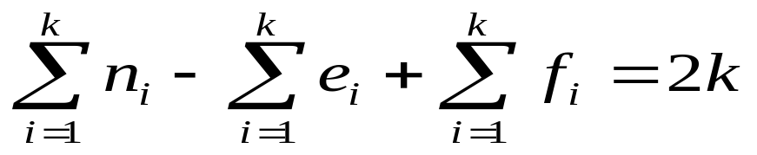
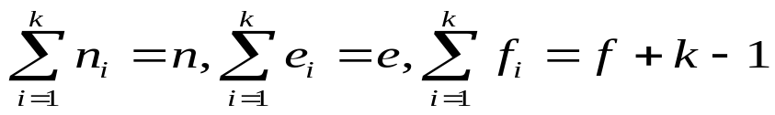
证明：设G的k个连通分支分别为G₁, G₂, ……, G_{k}， n_{i}, e_{i}, f_{i}分别是G_{i}的顶点数，边数和面数，i=1, 2, ……, k。由欧拉公式， n_{i} - e_{i} + f_{i}=2， i=1, 2, ……, k。
求和得
而
所以n - e + f = k + 1。

Slide 104
（2）设简单平面图G中顶点数n=7，边数e=15，证明G是连通的。
证明：反证法。设G是非连通的，连通分支为G₁, G₂, ……, G_{k}，n_{i}, e_{i}分别是G_{i}的顶点数，边数，i=1, 2, ……, k。
若n_{i}=1，则k=2。此时G是一个平凡图并上一个K₆才能使边数为15，而K₆不是平面图（ K₅也不是平面图）。
若n_{i}=2，则G至多含一条边，另外5个结点构成K₅时边数最多，但只有10条边。
所以n_{i}≥3， e_{i}3n_{i}-6，求和得e3n-6k，代入n=7，e=15，得1521-6k，则k1，导致矛盾。

Slide 105
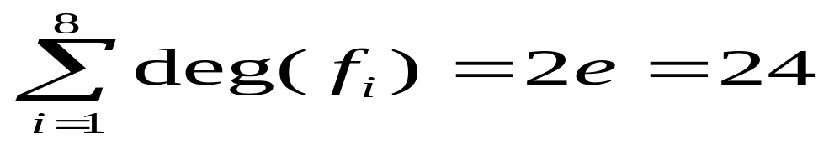
（3）证明：在6个结点12条边的连通平面简单图中，每个面用3条边围成。
证明方法：利用欧拉公式进行推导。
证明：n-e+f=2, n=6, e=12, f=2-6+12=8;
因为
而deg(f_{i})≥3，所以deg(f_{i})=3，即每个面用3条边围成。

Slide 106
（4）设G有11个结点或更多结点的图，证明G或G的补图是非平面图。
证明方法：反证法。

Slide 107
证明：假设G和G的补图都是平面图。
设G的结点数为v，边数为e，G的补图结点数为v’，边数为e’；则v=v’，e+e’=v(v-1)/2。
因为e3v-6，e’3v’-6；所以e+e’= v(v-1)/2  6v-12；则v² -13v+240, v<11，与假设矛盾。

Slide 108
（5）证明：小于30条边的平面简单图有一个结点度数小于等于4。
证明方法：反证法和欧拉公式的推论。

Slide 109
证明：假设每个结点的度数大于4。因为2e=∑deg(v )≥5v，即v2e/5, 因为e3v-6, 代入后得e6e/5-6, 即有e≥30，与小于30条边矛盾。

